Slide 1
导言I、宏观经济学概览
宏观经济学
中央财经大学2019年春季学期
陈斌开

Slide 2
宏观经济学关注什么？
微观经济学研究家庭和企业如何作出决策，以及他们如何在市场上相互交易。
“宏观（Macro-）”是希腊文表示“大”的词根。宏观经济学是研究国民经济的总量（aggregate variable）表现及其规律的学科。宏观经济学的目标是解释同时影响许多家庭、企业和市场的经济变化。

Slide 3
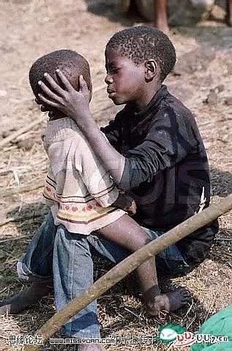
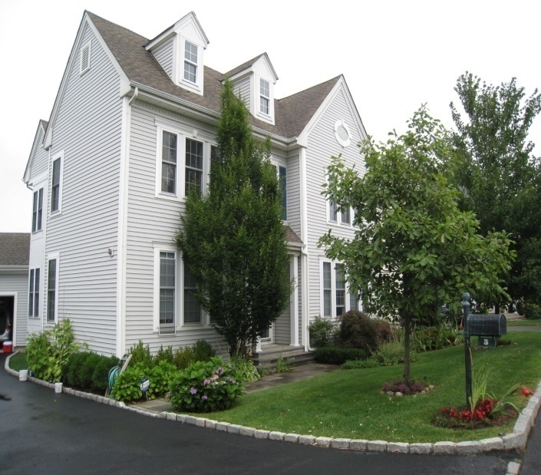
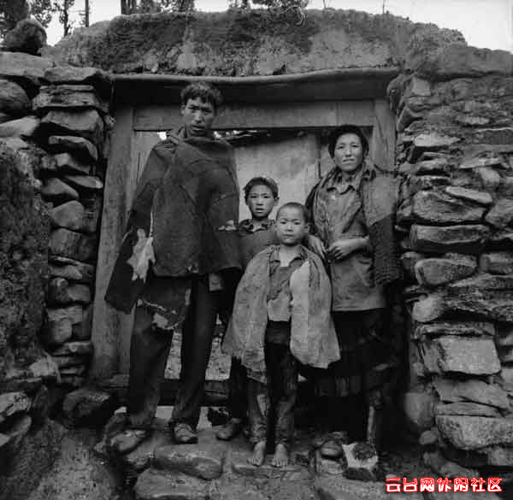

宏观经济学关注什么？
话题1： 经济增长

Slide 4
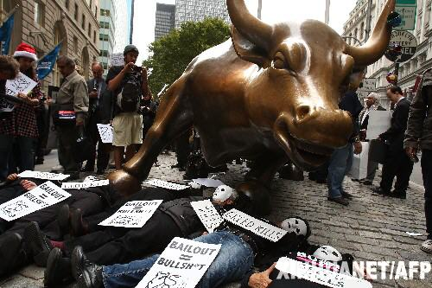
宏观经济学关注什么？
话题2： 经济周期

Slide 5
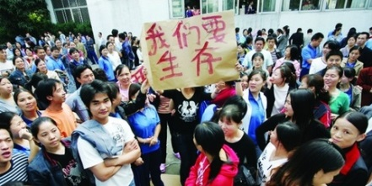
宏观经济学关注什么？
话题3：失业与就业

Slide 6
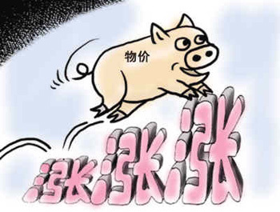
宏观经济学关注什么？
话题4： 通货膨胀与通货紧缩

Slide 7
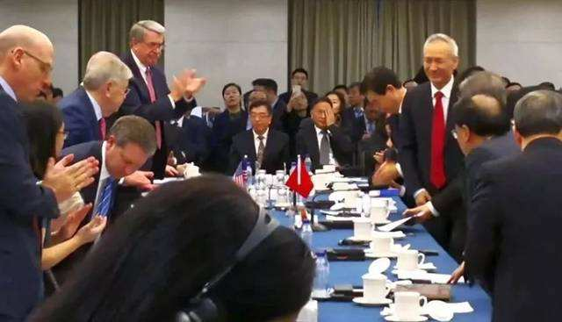
宏观经济学关注什么？
话题5： 国际收支与汇率

Slide 8

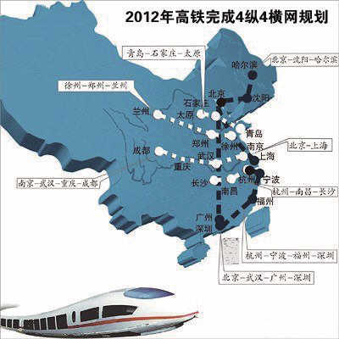
宏观经济学关注什么？
我们能做什么？
话题6：宏观经济政策

Slide 9
本学期的基本安排
学习参考书
曼昆：《经济学原理》、《宏观经济学》
联系方式：chenbinkai@cufe.edu.cn
助教联系方式
王康宁，18810770102@163.com，18810770102
郭雅琪，guoyaqiq0114@163.com, 13124702122
窦盛冉，dshrshiyong@163.com, 18810206158
张心仪，zxinyi991211@163.com, 18811035385
寇静恬，jessiekkk@126.com, 18210900277
考核方式：
平时40%（4次作业）；期末：60%

Slide 10
本学期课程安排
第I篇：中国经济未来能实现持续增长么？经济增长理论的诠释
第1讲：经济增长典型事实与新古典经济增长理论（M:8&9章）
第2讲：内生增长理论及增长理论最新进展（M:9章）
第3讲：中国增长奇迹与解释

Slide 11
本学期课程安排
第II篇：是什么造成了中国经济波动？经济周期理论的解释
第4讲：经济周期的古典思考（M:3章）
第5讲：凯恩斯经济周期理论：总需求理论 （M: 11 &12章）
第6讲：总供给与总需求——经济波动理论 基本分析框架（M: 10章）
第7讲：理解中国经济周期

Slide 12
本学期课程安排
第III 篇：失业、通胀与供给经济学
第8讲：失业理论（M: 7章）
第9讲：失业、通货膨胀与卢卡斯批判（ M: 14章）
第10讲：理性预期下的总供给和总需求理论（M: 14、16&17章）

Slide 13
本学期课程安排
第 IV篇：货币、金融市场与通货膨胀
第11讲：通货膨胀的古典理论与货币需求理论（ M: 5章）
第12讲：货币供给、利率与金融市场（ M: 4&20章）
第13讲：货币、金融市场与中国经济

Slide 14
本学期课程安排
第V篇：全球化背景下的宏观经济学
第14讲：开放经济条件下的古典理论和总需求理论（M: 6&13章）
第15讲：汇率、利率与经常项目
第16讲：国际收支、金融危机与中国经济
第VI篇：宏观经济政策前沿问题
第17讲：宏观经济学政策前沿（ M: 18&19章）

Slide 15
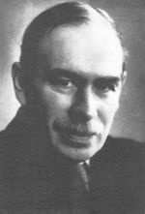
宏观经济学的历史
宏观经济学的诞生与“大萧条”
古典经济学对就业和产出的解释
“大萧条”下的高失业率对古典经济学提出了极大的挑战：市场出清？
凯恩斯与宏观经济学

Slide 16
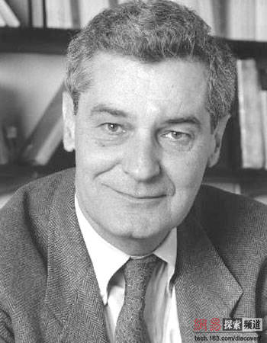
石油危机与宏观经济学
我们是否有足够的经验和能力去面对经济危机？
任何政策都只是暂时瞒过所有的人或永远瞒过个别人，而决不能永远瞒过所有的人。
——卢卡斯

Slide 17
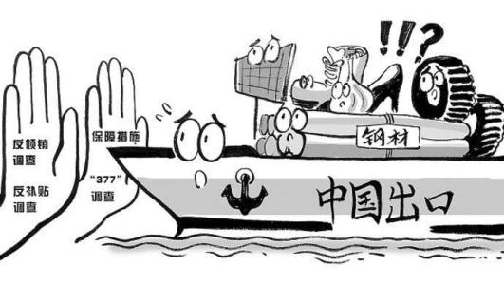
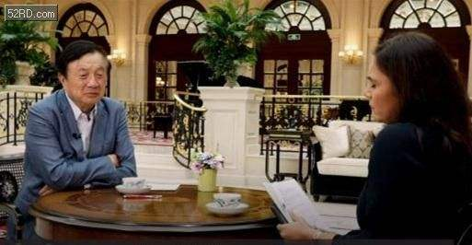

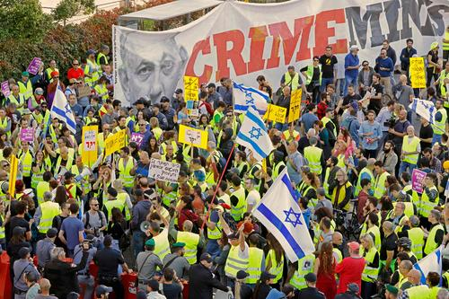
下一场经济危机？

Slide 18
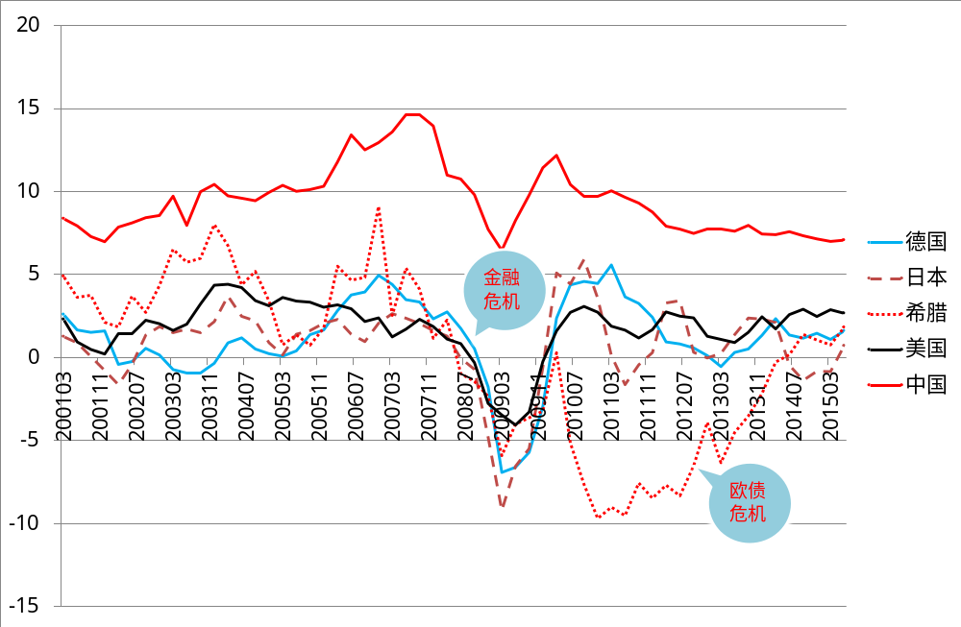
下一场经济危机？

Slide 19
漫谈金融危机
次贷危机
从贷款公司到投资银行
投资银行的CDO（Collateralized Debt Obligation ，债务抵押债券）
从投资银行到对冲基金

Slide 20
漫谈金融危机
保险公司与CDS（Credit Default Swap ，信用违约交换）
基于CDS的金融衍生品与信用评级公司
房地产泡沫破裂

Slide 21
谢谢！

